Slide 1
AVANCE PILOTO DE MODELO DE CRECIMIENTO URBANO
Temuco
FONDEF:
Simulación integrada multiagentes para la evaluación de escenarios de electromovilidad sostenibles
Julio 2022

Slide 2

Estructura
Entorno de desarrollo: R
Módulos se desarrollan como archivos con código en R Notebook: permiten replicabilidad, documentar y trazabilidad de los resultados.
Se parametrizan para reducir costo de replicar en diferentes ciudades.
INPUT:
Tablas de datos
Shapes
Código módulo A
(R Studio)
OUTPUT:
Tablas de datos
Shapes
Código módulo B
(R Studio)
….
Reportes
Visualización - preformateo
(QGIS)
Visualización
(QGIS)

Slide 3
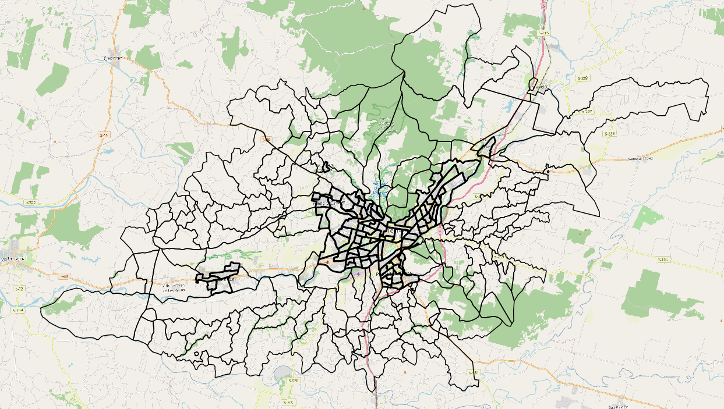
Módulo de Parámetros iniciales
Cargado de librerías
Definición de rutas de archivos
Comunas que se incluyen en área de análisis
Este módulo se llama al inicio del código de cada módulo
Definición del área de Estudio en Zonas Censales
Se debe definir criterio según ciudad.
Temuco:
Zonas censales de Temuco urbano, Labranza, Vilcún y Portal San Francisco +
Localidades en un buffer de 5 km a la redonda de las zonas censales elegidas.

Slide 4
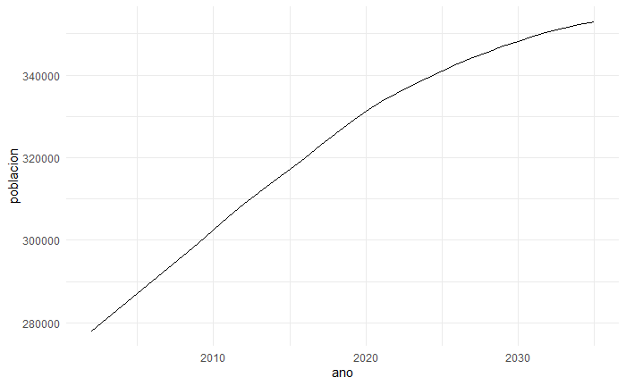
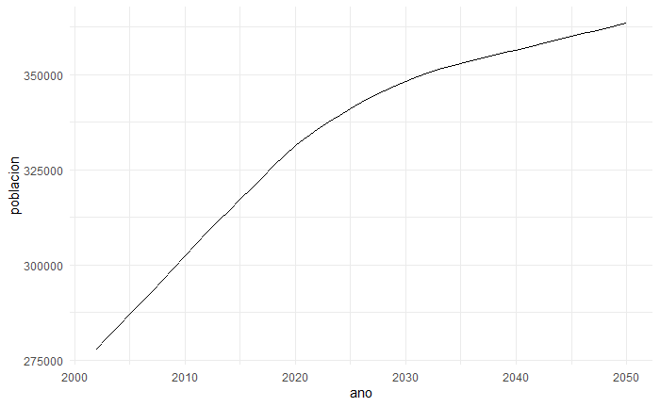
Módulo demográfico comunas
INPUT: tabla de proyecciones de población INE, por comuna, de 2002 a 2035.
Se selecciona según comuna de análisis.
OUTPUT: serie de tiempo de proyección de población agregada.
* Esta proyección sirve para establecer tasas de crecimiento, los valores absolutos de base se dan por los hogares del censo 2017 en las zonas/localidades del área de estudio.
Población según INE, áreas urbanas Comuna de Temuco y Padre Las Casas.
Proyección al 2050 con método de spline natural.

Slide 5
Módulo hogares Censo 2017
INPUT: csv de personas censo 2017.
Filtra según zonas/localidades del área de estudio.
Agrega información en tabla de hogares con características básicas.
Segmenta cada hogar en un segmento según criterios definidos.
OUTPUT: tabla con cantidad de hogares por segmento en cada zona/localidad.
Criterio de segmentación: en 12 segmentos a partir del cruce de 2 variables:
Nivel Educacional del jefe de hogar: Básica, Media, Superior (<5años), Superior Completa(5+años).
Ciclo de Vida: con niños (al menos un menor de 18 años), Independiente (todos entre 18 y 65 años), Adulto mayor (al menos uno con 65+ años).

Slide 6
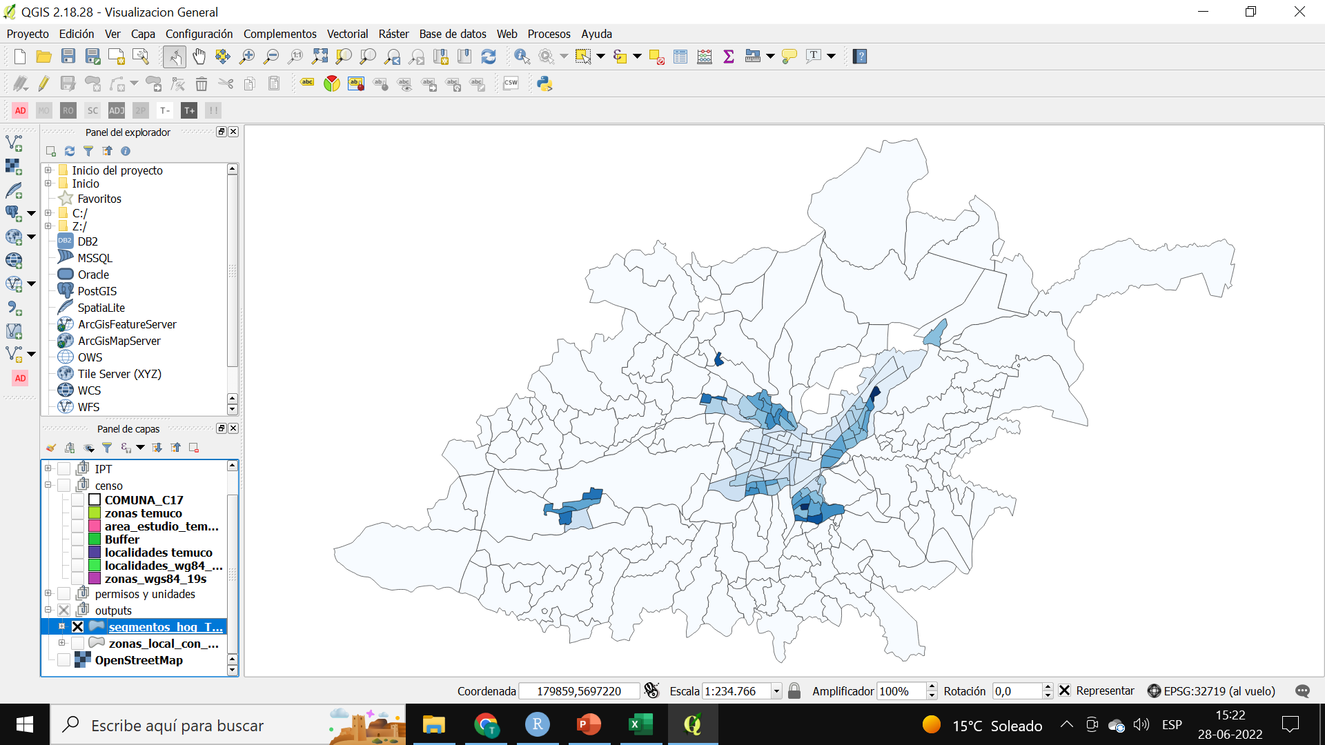
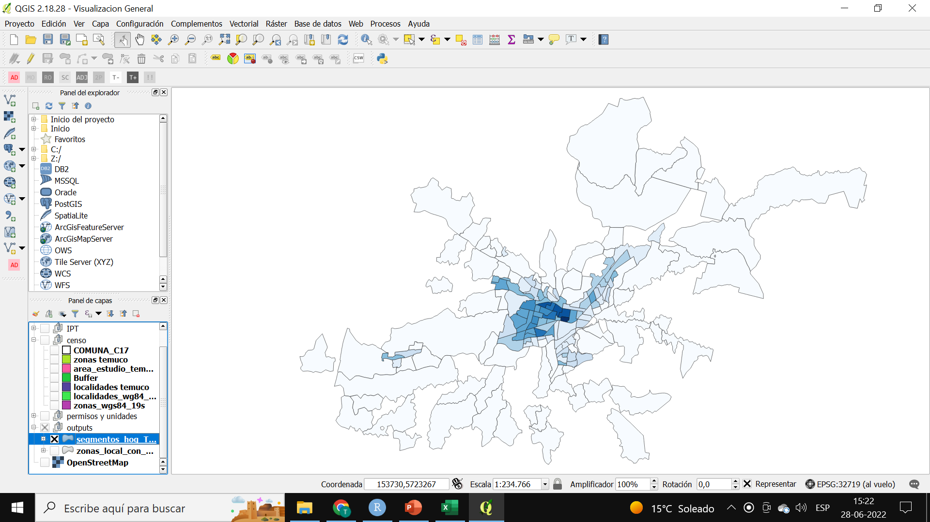
Módulo hogares Censo 2017 : Resultados
Segmento | Hogares | %
admayor-basica | 13803 | 12%
admayor-media | 8558 | 7%
admayor-sup_comp | 2934 | 3%
admayor-sup_incomp | 2653 | 2%
cninos-basica | 9460 | 8%
cninos-media | 23151 | 20%
cninos-sup_comp | 7658 | 7%
cninos-sup_incomp | 7211 | 6%
indep-basica | 8036 | 7%
indep-media | 16481 | 14%
indep-sup_comp | 8385 | 7%
indep-sup_incomp | 8723 | 7%
Proporción de hogares por segmento en las zonas del área de estudio:
Patrones de localización:
Hogares con Niños – Ed Media (Hogs/Ha)
Hogares Independiente – Ed Sup Compl (Hogs/Ha)

Slide 7
Módulo tendencia de tipologías
A partir de las viviendas del censo 2002 y 2017, por comuna y zonas rural y urbana, se define tabla con tendencias por tipología para las comunas estudiadas:
Se observa una clara tendencia de aumento de los departamentos, de un 9 a 14% del stock construido.

Slide 8
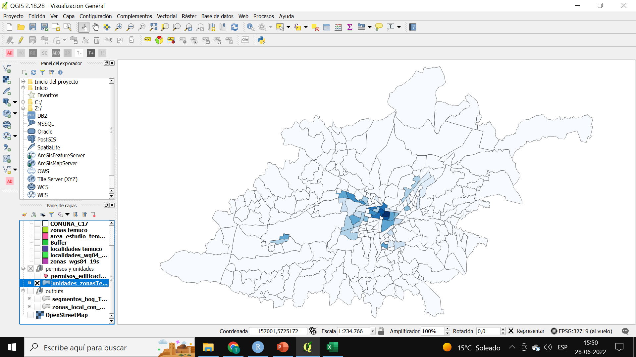
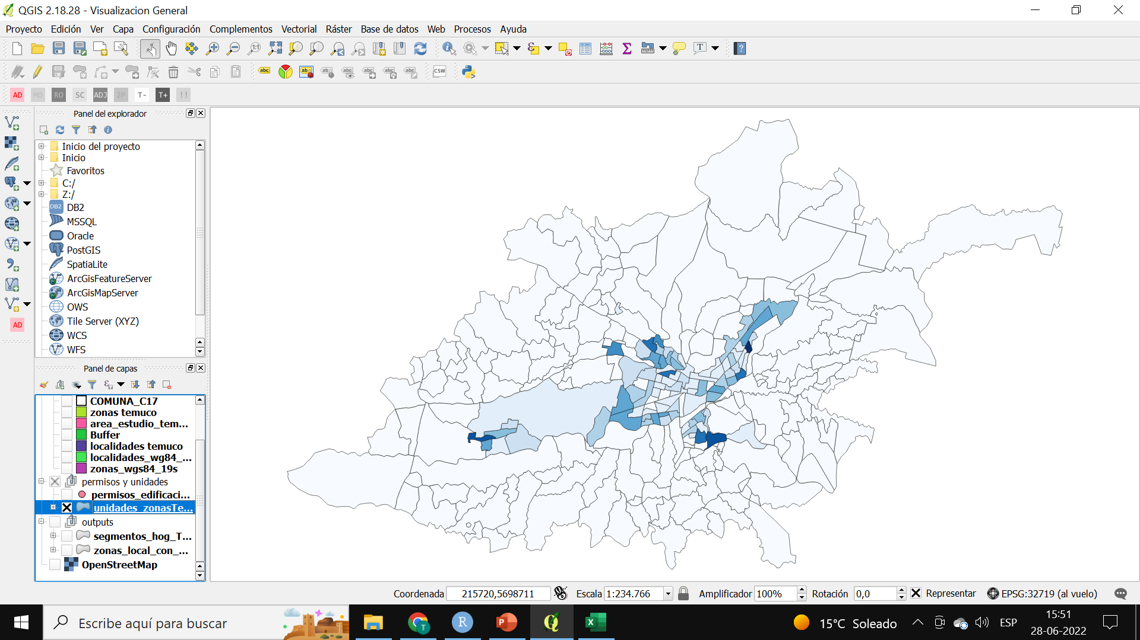
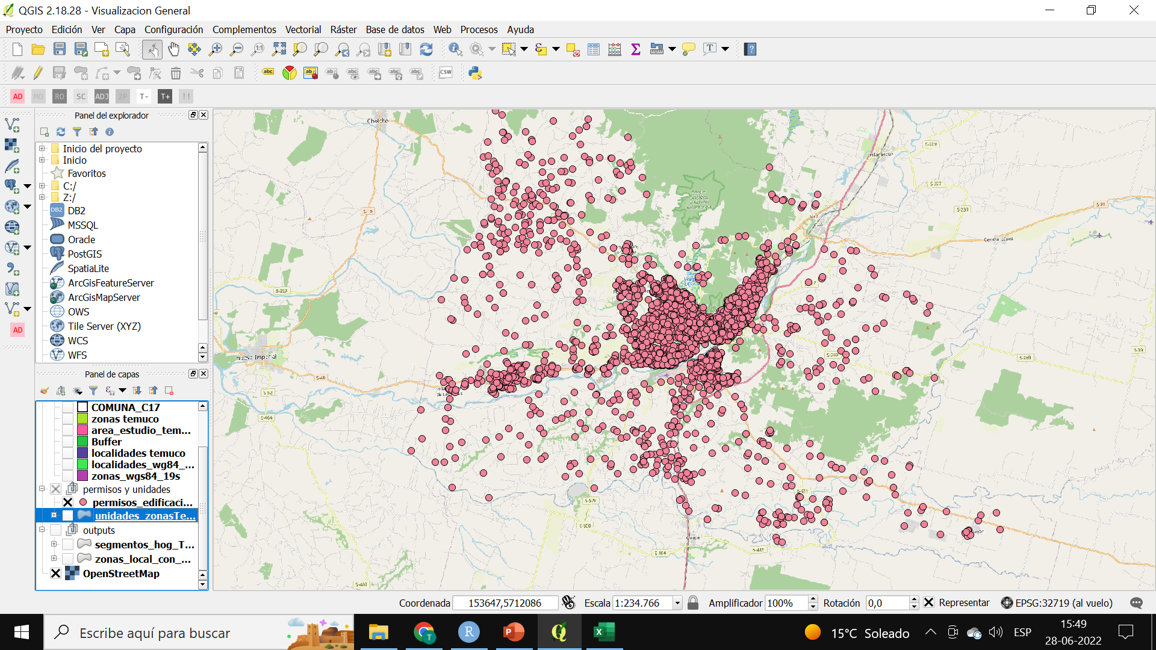
Módulo Unidades Construidas
Para caracterizar la localización de oferta en el espacio, se consideran los permisos de edificación entre 2010 y 2021, filtrados para el área de estudio.
En base a estas localizaciones se puede calibrar un modelo de localización de oferta en el área de estudio.
Pero es necesario tener atributos espaciales de las zonas/localidades.
Permisos de Edificación (2010-2021)
Unidades Departamentos
(unids./ha)
(2010-2021)
Unidades Casas
(unids./ha)
(2010-2021)

Slide 9
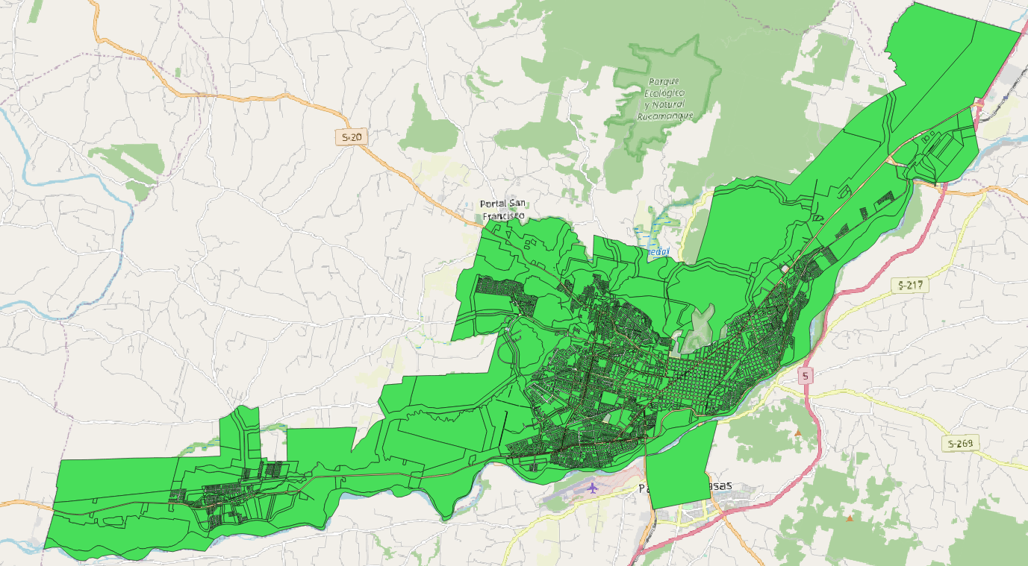
Módulo Normativa
CUT | PRC | ZONA | NOMBRE | UPERM | UPROM | USO_HABIT | altura_max_m | altura_max_pisos | ocupac_suelo_max | coef_constr_max | dens_max_vivha | dens_max_habha
9101 | Temuco | AV | Area Verde | Area Verde | 0 | NO | 0 |  | 0 | 0 | 0
9101 | Temuco | ZE1 | ZE1 Zona Especial 1 | Residencial; equipamiento: cient├¡fico, comercio, culto, cultura, deporte, educaci├│n, esparcimiento y turismo, salud, seguridad, servicios, social. Mayor detalle en Ordenanza. | Actividades productivas: industria, taller, almacenamiento o bodega; actividades extractivas; infraestructura: transporte, sanitaria. | SI | 11.5 |  | 0.5 | 2 | 300
9101 | Temuco | ZE2 | ZE2 Zona Especial 2 | Residencial; equipamiento: cient├¡fico, comercio, culto, cultura, deporte, educaci├│n, esparcimiento y turismo, salud, seguridad, servicios, social; infraestructura: transporte. Mayor detalle en Ordenanza. | Actividades productivas: industria, taller, almacenamiento; actividades extractivas; infraestructura sanitaria. | SI | 21 |  | 0.2 | 2 | 350
9101 | Temuco | ZE3 | ZE3 Zona Especial 3 | Residencial; equipamiento: cient├¡fico, comercio, culto, cultura, deporte, educaci├│n, esparcimiento y turismo, salud, seguridad, servicios, social. Mayor detalle en Ordenanza. | Actividades productivas: industria, taller, almacenamiento o bodega; actividades extractivas; infraestructura: transporte, sanitaria. | SI | 21 |  | 0.5 | 3 | 350
9101 | Temuco | ZE4 | ZE4 Zona Especial 4 | Equipamiento: cient├¡fico, comercio, culto, cultura, deporte, educaci├│n, esparcimiento y turismo, salud, seguridad, servicios, social. Mayor detalle en Ordenanza. | Residencial; actividades productivas: industria, taller, almacenamiento o bodega; actividades extractivas; infraestructura: transporte, sanitaria. | NO | 21 |  | 0.5 | 3
9101 | Temuco | ZE5 | ZE5 Zona Especial Residencial 1 | Residencial; equipamiento: cient├¡fico, comercio, culto, cultura, deporte, educaci├│n, plazas de juegos, salud, seguridad, servicios, social. Mayor detalle en Ordenanza. | Actividades productivas: industria, taller, almacenamiento o bodega, actividades extractivas; infraestructura: transporte, sanitaria. | SI | 7 |  | 0.6 | 1.5 | 35
Zonas normativas
(PRC Temuco, PRC Padre LasCasas, PRC Cajón)
INPUT: zonas normativas (shp) y tabla de parámetros (Excel desde ordenanza), zonas censales área de estudio.
Para cada zona define un indicador de intensidad de edificación (viv/há) a partir de los parámetros.
Intersecta geométricamente las zonas censales con las zonas normativas y calcula una cantidad de viviendas permitidas por zona censal.
OUTPUT: shape de zonas censales con cantidad de viviendas permitidas.

Slide 10
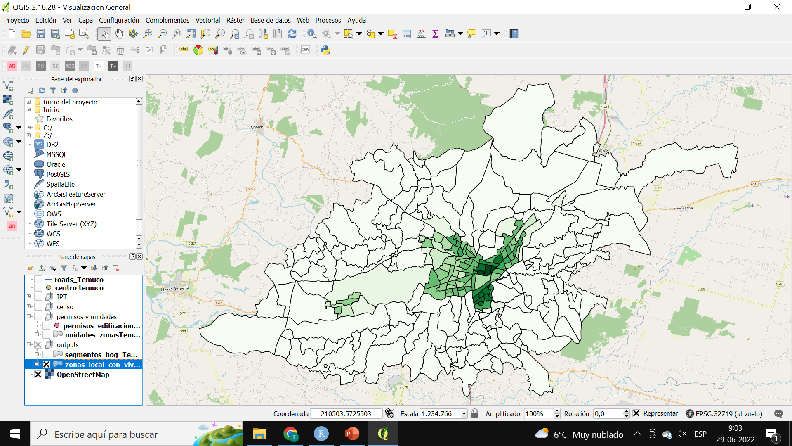
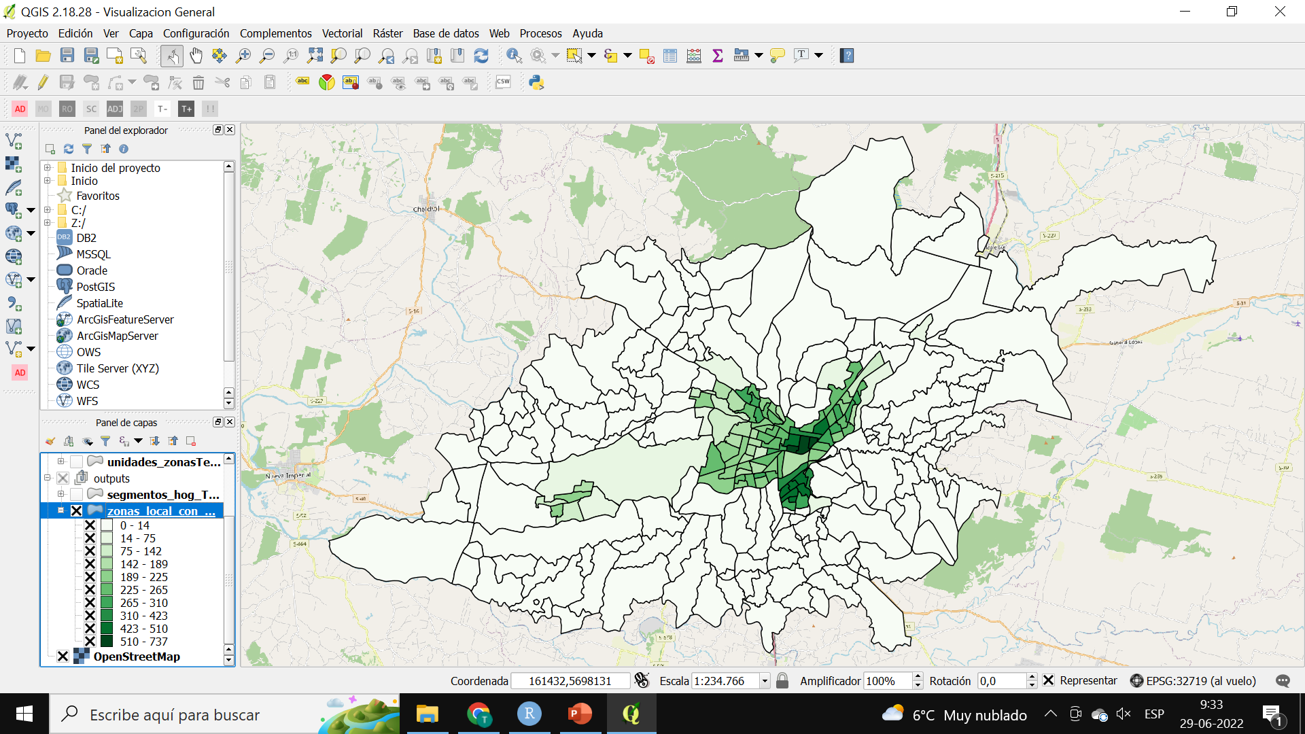
Módulo Normativa
Viviendas permitidas en cada zona censal (viv/ha)

Slide 11
Módulo Cálculo de atributos espaciales
Con el objetivo de generar una tabla que tenga atributos espaciales para cada zona censal, se desarrolla un módulo que llama diferentes funciones definidas para el proyecto.
Atributos:
distancia al centro
normativa
densidad
nivel socioeconómico
etc.

Slide 12
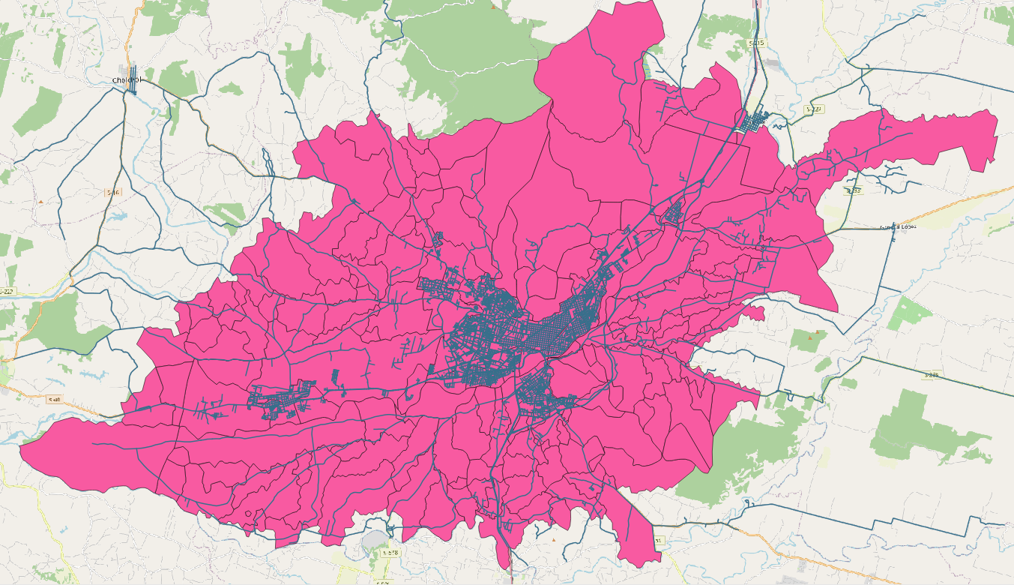
Función de Cálculo de Distancias
Se desarrolla un código para calcular la distancia por la red desde cada centroide de zona censal a un conjunto de puntos.
Para esto, primero se desarrolla código que extrae la red vial desde OpenStreetMap para el área de estudio y filtra por jerarquía:

Slide 13
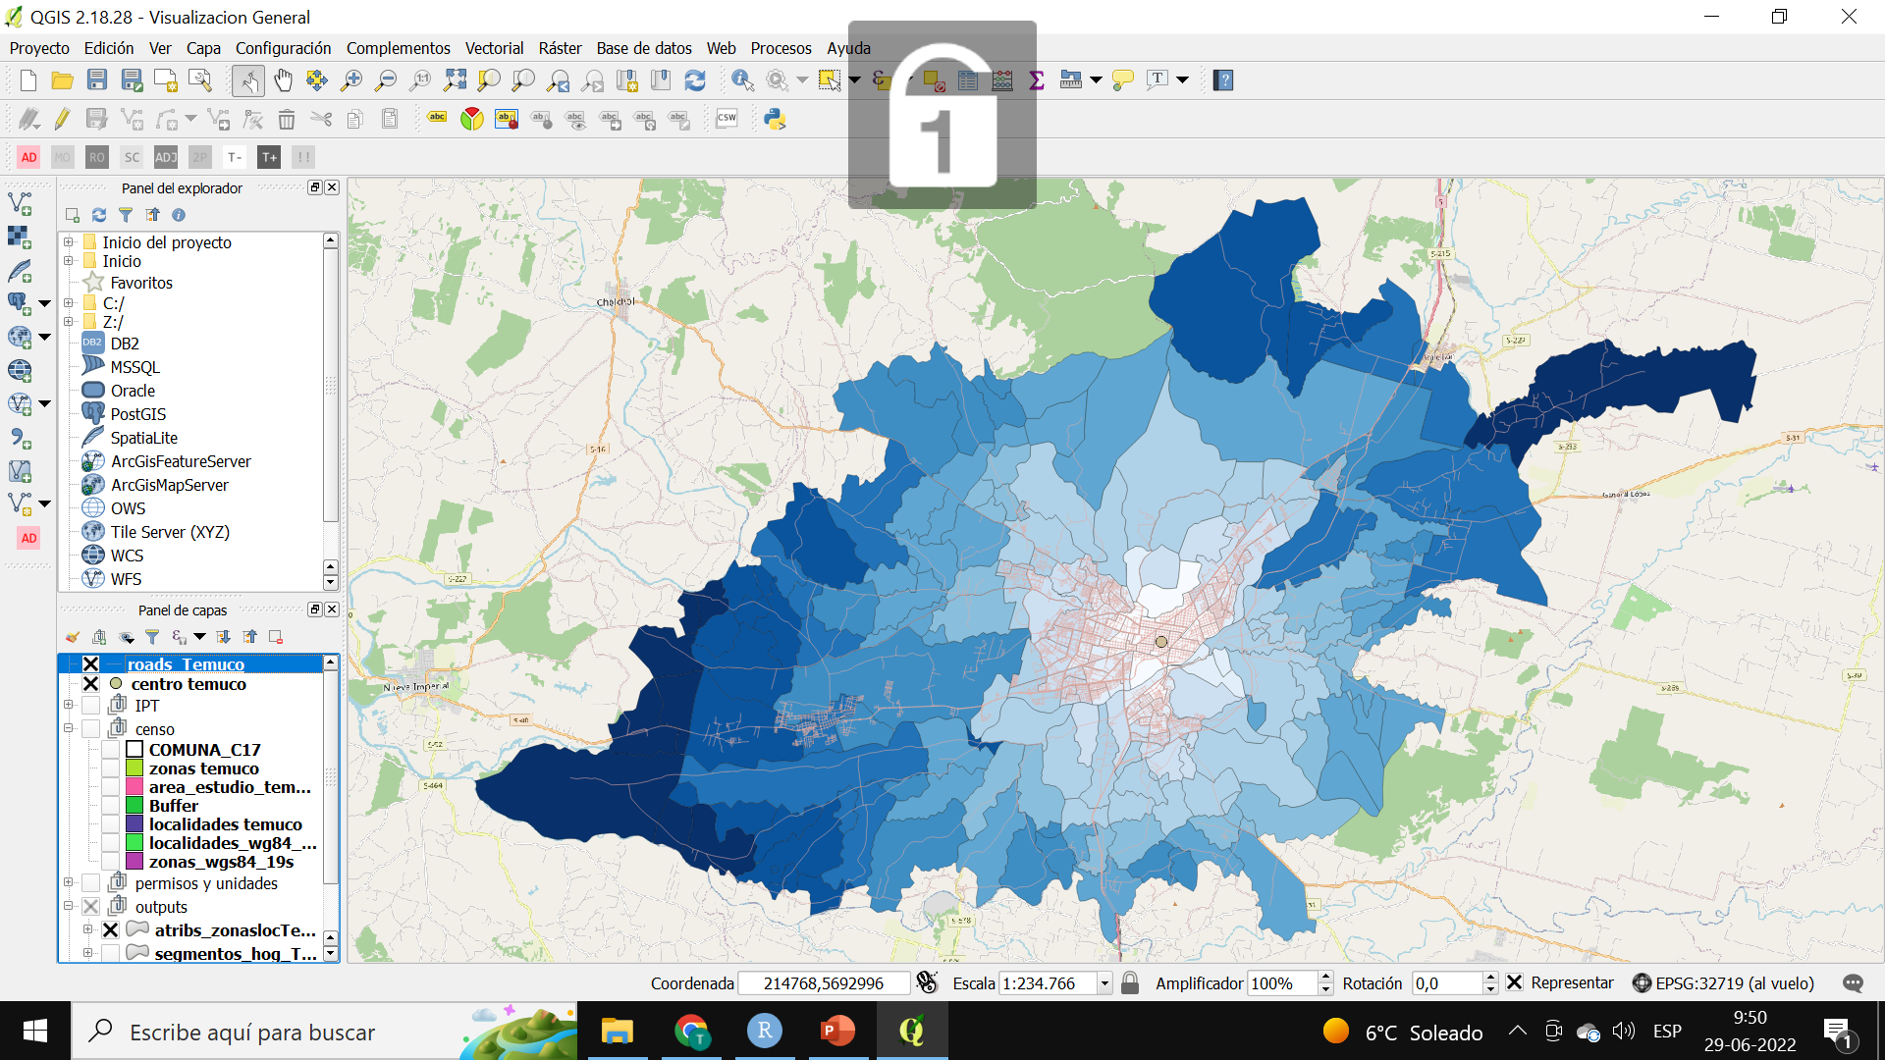
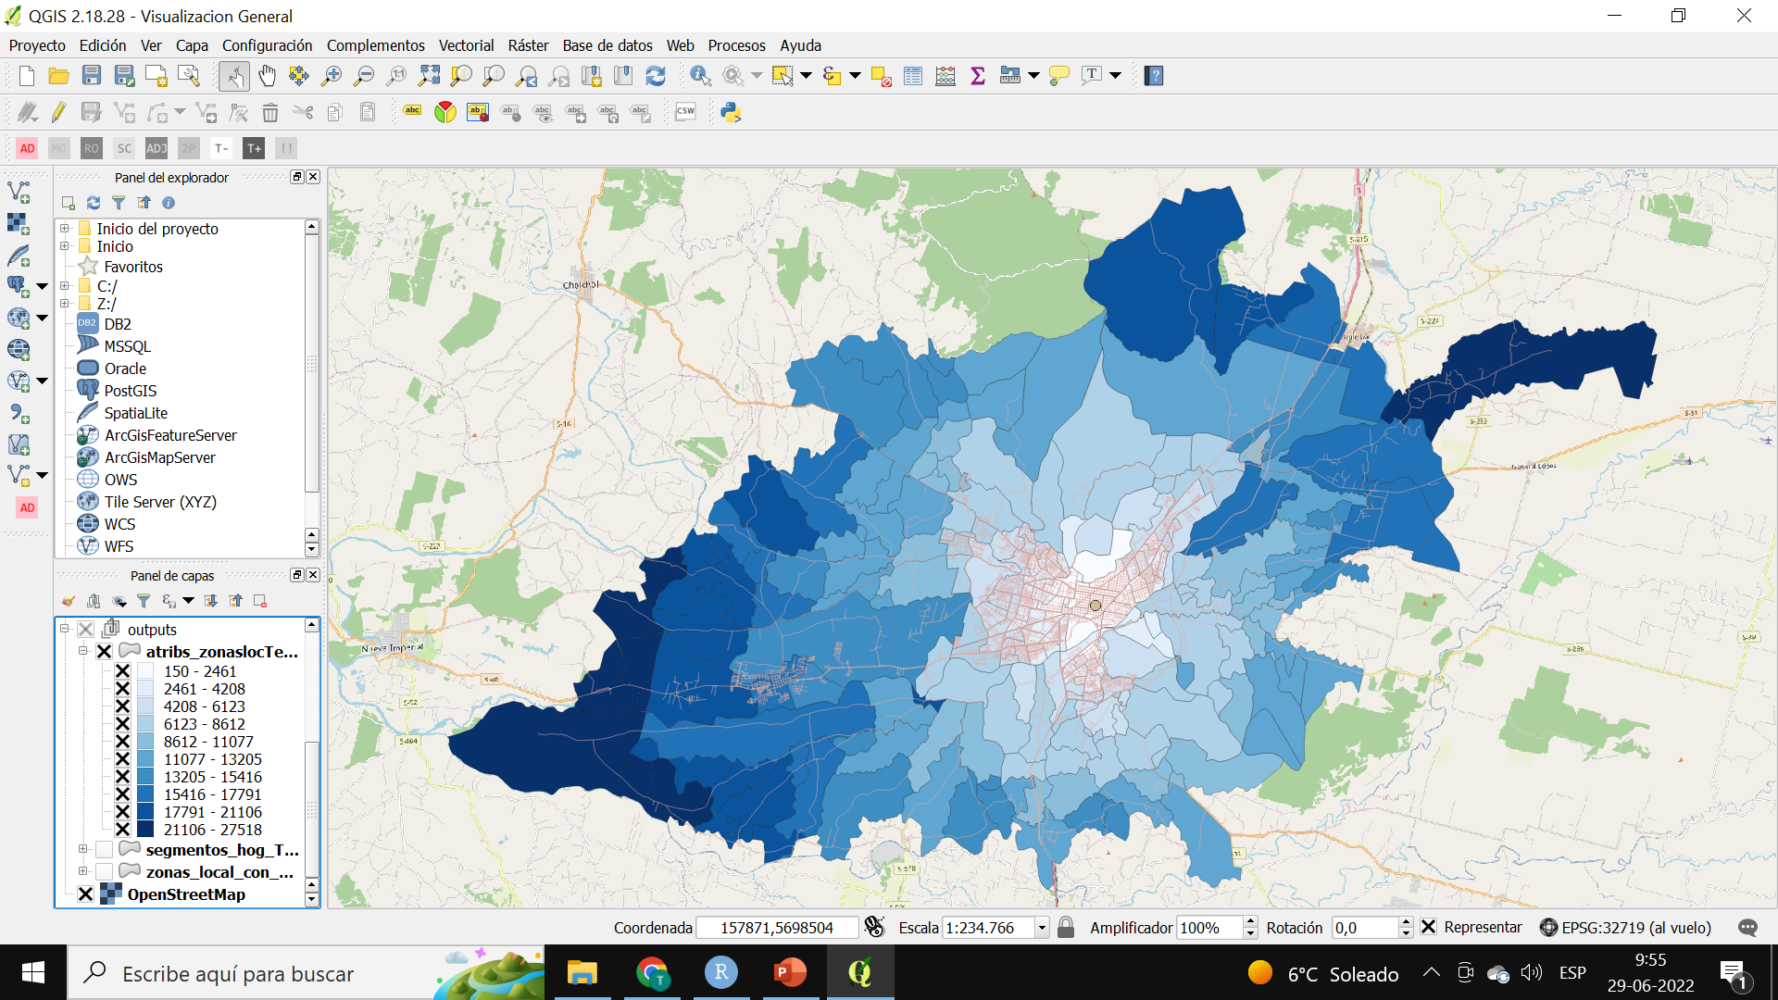
Función de Cálculo de Distancias
Se utiliza libraría “dodgr” para calcular distancias por la red desde un conjunto de puntos hacia otro conjunto de puntos, y seleccionando el más cercano.
Distancia (m.) desde cada zona censal al centro de la ciudad, por la red OSM

Slide 14
Módulo Calibración de Modelo de Oferta
INPUT: tabla de localización de casas y departamentos en cada zona censal, tabla de atributos espaciales de cada zona censal.
El objetivo es calibrar un modelo (econométrico y/o machine learning) que permita generar predicciones de cantidad de localización de oferta a partir de los atributos de las zonas.
Se desarrollan pruebas de calibración con pocos atributos.

Slide 15
Por hacer
Desarrollo de funciones para cálculo de atributos faltantes.
Calibración de modelo de oferta con más atributos.
Calibración de modelo de distribución de hogares: Modelo que calcula la probabilidad de que cada segmento se localice en una vivienda (casa/depto) en una ubicación dada.
Módulo de generación de escenarios futuros: cambios en normativa, en accesibilidad
Módulo de simulación de los escenarios: localización de oferta, localización de hogares.
Módulo de equilibrios generales:
total oferta localizada según modelo = total oferta proyectada
total localizados por segmento = total hogares proyectados por segmento

Slide 16
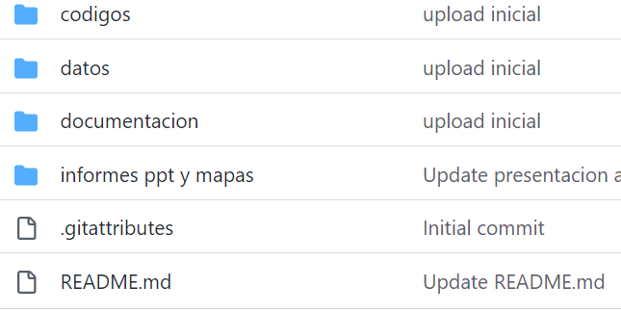
Repositorio del Modelo:
https://github.com/tomascox13/Modelo-Urbano-Fondef

Slide 17
AVANCE PILOTO DE MODELO DE CRECIMIENTO URBANO
Temuco
FONDEF:
Simulación integrada multiagentes para la evaluación de escenarios de electromovilidad sostenibles
Julio 2022

